Slide 1
Excel Vlookup 함수
User guide
201810993
정경재
2021. HCI 과제 1

Slide 2
Contents
Vlookup 함수에 대한 기본 개념
Vlookup 함수의 활용 방안
Vlookup 함수의 사용법
A1. 데이터에서 찾을 값을 설정하기
A2. 데이터를 찾고 자하는 범위 설정하기
B1. 데이터의 절대 범위 설정 주의사항
A3. 출력할 값 설정하기
B2. 출력 값의 범위 주의사항
A4. 일치 옵션 설정하기
C1. 다른 시트에서 데이터를 가져오기.
C2. Match함수를 활용한 Vlookup 함수
2021. HCI 과제 1

Slide 3
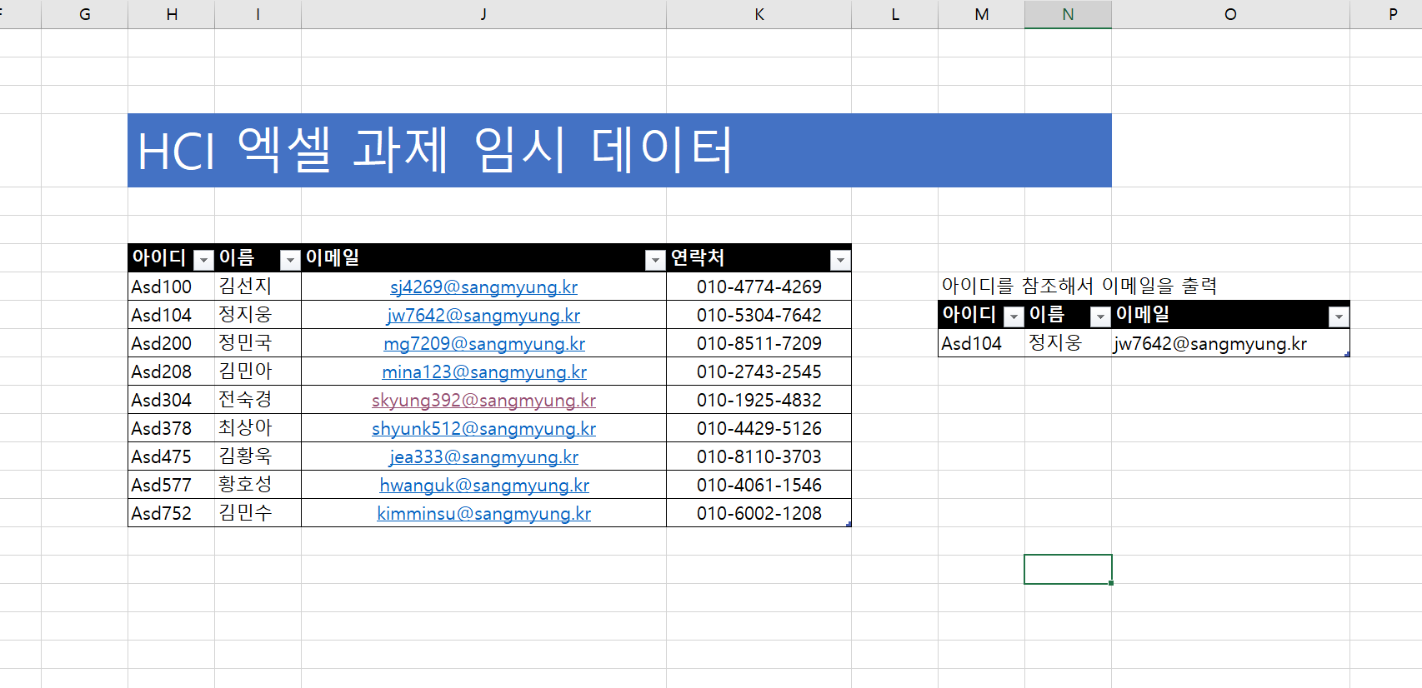
Vlookup 함수에 대한 기본 개념
Vertical Look up(vlookup): 수직 참조
Vlookup 함수:
표나 범위에서 행을 기준으로 항목을 찾을 때 사용하는 함수입니다.
함수는 VLOOKUP(조회하려는 값, 값을 조회하려는 범위, 반환값이 들어있는 열 번호, 정확히 일치(False= 0 또는 유사일치 True= 1)으로 구성되어 있습니다.
[User Mental model evolution]
참고사항: 엑셀의 최신버전 또는 오피스 365를 사용 중일 경우 신규함수 Xlookup을 사용할 수 있습니다.
Vlookup 함수를 사용하기 위해서는 데이터가 필요하다.
Vlookup함수는 행 기준 데이터에서 참조가 가능하다.
Vlookup 함수를 사용하기 위해선 4가지의 데이터가 필요하다.
2021. HCI 과제 1

Slide 4
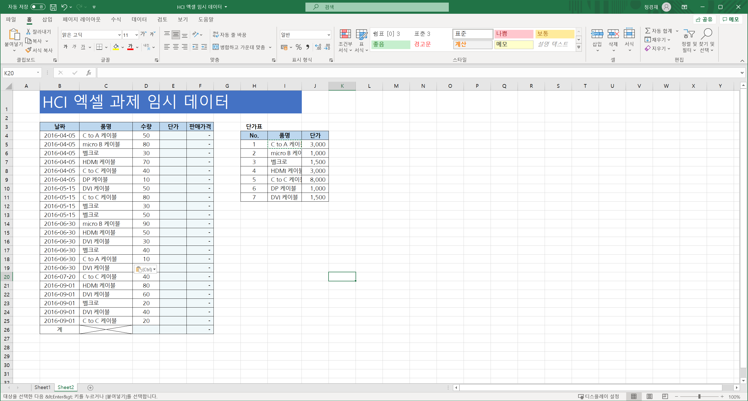
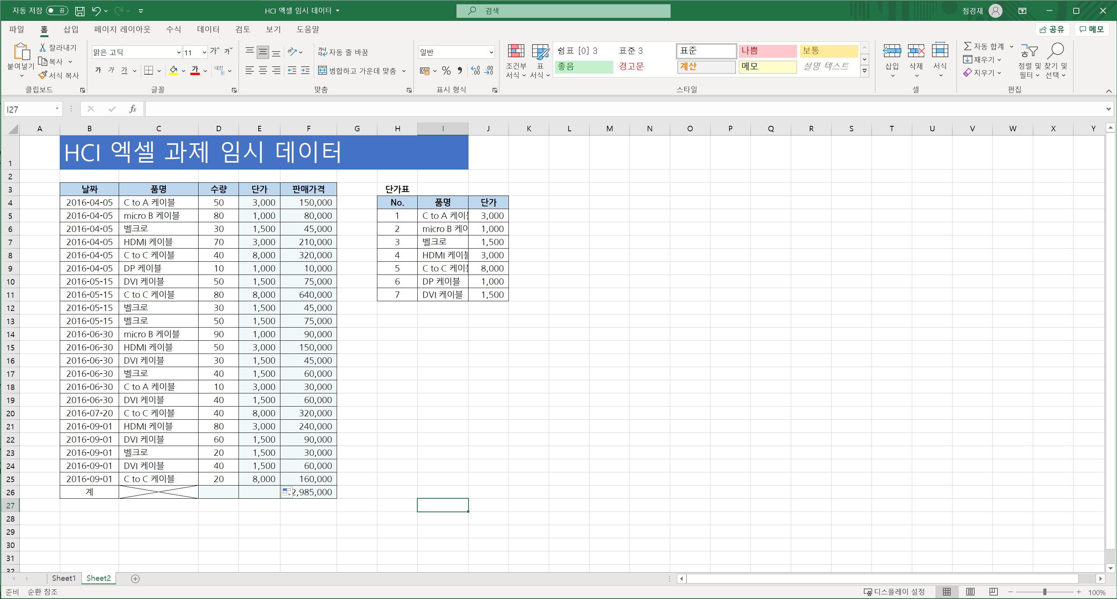
Vlookup 함수의 활용 방안
Vlookup 함수의 용도:
특정 시트에서 원하는 데이터를 빠르게 찾아 다른 시트에 입력을 하기 위해 사용된다.
수천 수백의 데이터를 수작업으로 작성하는 것보다 vlookup 함수를 사용하면 빠르게 데이터를 찾아 입력을 할 수 있다.
Vlookup 사용시
[User Mental model evolution]
참고사항: 엑셀의 최신버전 또는 오피스 365를 사용 중일 경우 신규함수 Xlookup을 사용할 수 있습니다.
다른 시트에 참조할 데이터가 많다면 vlookup 함수를 통해 빠르게 데이터들을 채울 수 있다.
2021. HCI 과제 1

Slide 5
Vlookup 함수의 사용법
A1. 데이터에서 찾을 값 설정하기
[User Mental model evolution]
Vlookup 함수를 사용하기 위해서는 데이터가 필요하다.
Vlookup함수는 행 기준 데이터에서 참조가 가능하다.
Vlookup 함수를 사용하기 위해선 4가지의 데이터가 필요하다.
2021. HCI 과제 1

